Slide 1
Germáni

Slide 2
Antické prameny
Pýtheas z Massalie
Caesar
Tacitus
Germáni na počátku rozpadu rod. zřízení, vznik bojovnických družin

Slide 4
Tacitovy informace
Krále si Germáni vybírali podle vznešenosti, vojevůdce na základě jejich statečnosti. Existovaly u nich královské rody, králové, náčelníci a kněží měli právo konat a vykládat věštby. Tyto informace dosvědčují, že požadavky na funkci krále byly jiné než na funkci vojenského náčelníka. U velitelů rozhodovala osobní statečnost, v případě králů rod – nepochybně jako osvědčený v přízni bohů.
Zajímavá je také jeho zpráva (Ann. II 24) o tom, že římané, kteří měli za Germanicovy výpravy do Germanie prozkoumat ostrovy, hovořili o tvorech, kteří měli smíšené lidské a zvířecí podoby. Taková představa se často spojovala se sakrální vládou – srov.

Slide 5
V prostředí Germánů je dosvědčena představa o nejvyšší moci božstva, které tu zastupují kněží, mající moc trestat svobodné. Ve skutečnosti tedy nad nimi vládne božstvo, podobně jako v případě staré Mezopotámie či Egypta, Arabského poloostrova ve starověku, apod.
Tac. Germ. 7: Ceterum neque animadvertere neque vincire ne verberare quidem nisi sacerdotibus permissum, non quasi in poenam nec ducis iussu, sed velut deo imperante…

Slide 6
Ammianus Marcelinus
dosvědčuje ve 4. stol. po Kr. sakrální krále u Burgundů. Vladař se u nich nazýval hendinos a byl zodpovědný za vítězství i dobrou úrodu. V případě neúspěchu byl sesazován. Vedl sněm (thing), jehož jednání bylo posvátné. Ammian. XXVII 5, 14.

Slide 7
Jordanes
Jordanes dokládá božský anebo polobožský (hérójský) původ u ostrogótského královského rodu Amalů a zmiuje se též o jejich královském štěstí, které je typickým atributem vládců, nadaných božskou silou nebo takovou silou podporovaných.
Jord. Get. 78. …semideos, id est anses, vocaverunt.

Slide 9
Jiný božský původ
Např. Vandalové od Wodana.
Památkou na proklamovaný nadpřirozený původ franských Merovejců bylo jednak nazvání jejich královské dynastie (otcem prvního Merovejce mělo být totiž jakési mořské božstvo, zvané Quinotaurus. Křesťanský autor, který o tom hovoří, podává legendu ovšem již zkresleně. Dalším důkazem je skutečnost, že merovejští králové jezdili do shromáždění svého lidu či šlechty na voze taženém hovězím dobytkem a po venkovském způsobu poháněném pohůnkem.

Slide 10
S magickými božskými silami, chránícími merovejský královský rod, ke spojena také představa, že následníkovi trůnu nesmí nikdo ostříhat vlasy. Tito králové jsou nazýváni reges criniti.
Náramky, které králové nosili, mohly být stejně tak odznakem jejich sociálního postavení, jako kněžských pravomocí a byly též atributem boha Wodana. Dědičnost královské moci symbolizovalo u Merovejců kopí, které bylo předchůdcem odevzdáváno následníku.

Slide 11
Ynglingové
Podle Heimskringly původně vládl Odin. Švédi mu obětovali za vítězství a dobrý rok. Po něm převzala vládu Freya.

Slide 12
Pactus legis Salicae,
trest klatby, který vylučoval člověka ze společenství a z ochrany práva, činil jej psancem. Takový provinilec byl vargus, „vlk na posvátných místech“, tedy ten, kdo se nesměl účastnit náboženských obřadů a byl tedy postižen všemi újmami, které to s sebou přinášelo.

Slide 13
V pozdější verzi téhož zákoníku je užito pojmu furbannitus (forbannitus) Tento výraz souvisí s pojmem bannus, označujícím královské pravomoci (podobně jako u Římanů latinský výraz imperium) a jeho význam je ozřejměn také frází extra sermonem regis positus. Královská moc je zde dědicem posvátné sankce, a obě pozdější označení znamenají také postavení člověka mimo zákon.

Slide 14
Linii, která ukazuje cestu od moci vládnoucího božstva k moci krále, ilustruje souvislost mezi Tacitovým svědectvím, jež hovoří o trestech ve shromáždění svobodných, vykonávaných jakoby na příkaz boha, sakrací – postavením mimo zákon boží i lidský v PLS a postavením provinilého extra sermonem regis. Je to prakticky tatáž cesta, jakou urazila staroorientální společenství od představy vládnoucího boha po absolutistickou, od bohů odvozenou moc jeho zástupců na zemi.

Slide 15
Vita Ansgarii
Dílčí švédský král za jeho éry rozhodoval o posvátných záležitostech. Svolal sněm, na němž se dotázal starých germánských bohů, zda povolují, aby do jejich společenství byl zařazen také Kristus. Na základě příznivého výsledku věštby pak Ansgarovi a jeho pomocníkům dovolil ve svém království konat jejich misijní dílo.

Slide 16
Králové a jejich fulltrúi
Chlodvíkovo rozhodnutí v bitvě s Alamany.
Podobně tomu bylo i s rozhodnutím anglosaského panovníka Edwina z Northumbrie, který se pro křestanství rozhodl v boji s nepřáteli z Wessexu. Ostatně také švédský král, u něhož působil Ansgar, se rozhodl pro Krista v boji s kmenem Kuronců.
Zvláš expresivně o Chlodvíkově rozhodnutí hovoří Vita Vedastis I 6: Nam ex hac die tu solus mihi eris deus et veneranda potestas. Tu mihi triumphum praesta, et ego tibi servitium promitto sempiternum.

Slide 17
Králové obětníci
Podle Adama z Brém došlo např. v 11. století dvakrát k sesazení králů, kteří nechtěli konat oběti. Při neúrodě a hladu Švédové krále obětovali, Sasové tak činili po vojenské porážce. Tím je doložena jejich zodpovědnost za blaho a ochranu společnosti.

Slide 18
Heimskringla
Např. Za Halfdana Černého byla tak dobrá úroda, že když zemřel, každý ho chtěl mít pochovaného na svém území. Proto jeho tělo rozdělili na 4 části.
Ve Vermlandu, kde vládl Olaf, byla neúroda. Proto krále přepadli a upálili. Také předtím za krále Domaldiho byl špatný rok. Švédové nejprve v Uppsale obětovali voly, pak lidské oběti, nakonec krále.
Nástupnický rituál na severu: Např. pití Bragiho poháru.

Slide 19
Za křesťanství
Visio Caroli: Accipe, inquit, gladium istum pro munere tibi a Deo transmissum. Nebo: Gladius, qui nos a deo transmissus est, potestas ab illo nobis collata non inconvenienter accipi potest, quoniam auxilio illius freti hostes plurimos armis nostrae subiectos habemus ditioni.
Podobně vypovídá starší korunovační formule franských králů:
Coronat te Dominus corona gloriae atque iustitiae, honore et opere fortitudinis. Později (datum není uvedeno) se v dokumentu hovořilo už jen o nehodných rukou biskupa.

Slide 20
Králova moc byla chráněna nejen světskými, ale i náboženskými sankcemi: Vévoda, který nesplnil rozkaz krále, byl zbaven hodnosti, a navíc i naděje na svou spásu: etiam insuper spe supernae contemplationis se esse condepnatum et vim salutis amittat. Vévodové tvořili ve středověku královské moci nejvážnější konkurenci.

Slide 21
Role spravedlnosti
et quod in uno placito finiri non potuerit, in alio finiatur, ut sine ira Dei sit defensa patria. Na poctivém konání spravedlnosti, jejíž výkon na sebe nenechá dlouho čekat, závisela obrana země. Nade vše bylo také králi třeba dodržovat zákony Boží: Sin autem lex saeculi merito comprimeretur, iustitia Dei conservaretur.
L. Alam. 36.
Hincmari Remensis Epistula de ordine palatii 21.

Slide 22
Thrákové základní atributy
Thrácký král nesl zodpovědnost za světový řád a za blahobyt svého lidu. To bylo symbolizováno v posvátném sňatku, lovu, rozdílení potravin na hostinách.
Po smrti byl král identifikován s mýtickým héróem a hroby králů byly často kultovními místy.
Thrácké představy hodně ovlivnily i sousední Makedonii – Filippos legitimizoval vládu na dobytých územích sňatky s „Matkou bohů“, kterou představovala dívka z místní vládnoucí rodiny.

Slide 23
Alexander byl např. chápán jako nový Dionýsos, bůh, jenž byl v Thrákii hojně uctíván.

Slide 24
V Íliadě vystupuje thrácký král Rhesus, který je tu uveden jako syn Strymónu (dnešní řeka Struma). Král Thereus odvozoval údajně svůj původ od Area. V Odyssei je thrácký král Maron Apollonův kněz.
I další thráčtí králové měli podle řeckých pramenů kněžské funkce.
Podle historika Diodóra Sicilského předal thráckému králi Charopsovi vládu Dionýsos a naučil ho také tajným obřadům a mysteriím.

Slide 25
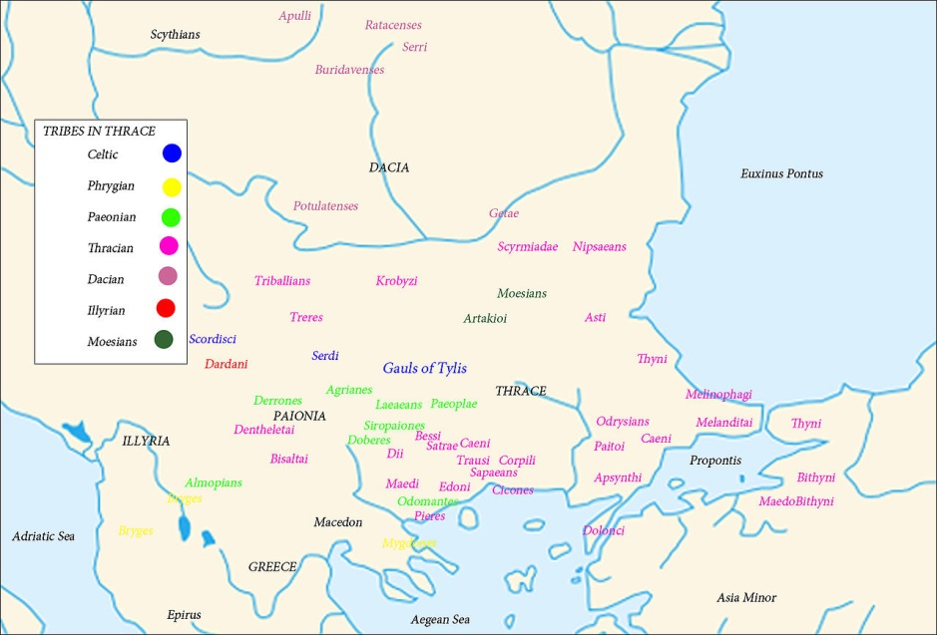

Slide 26
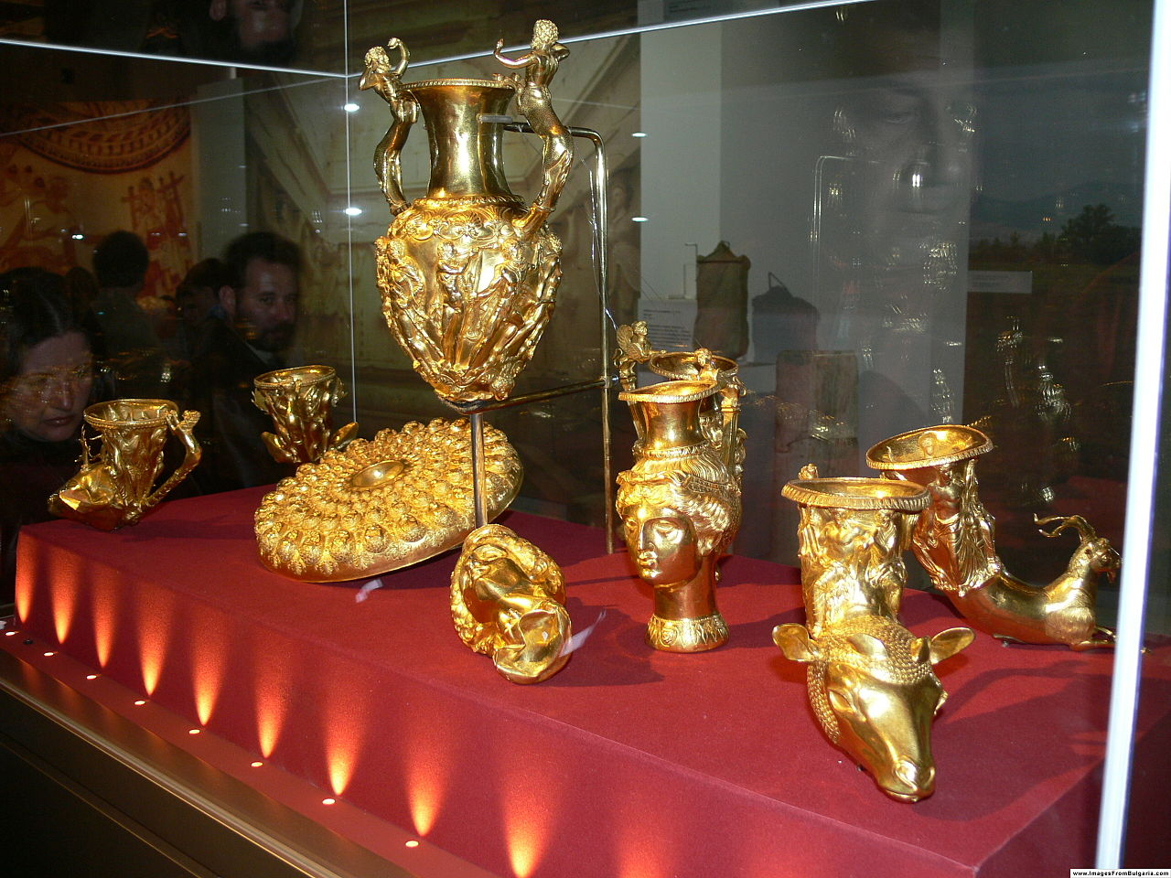

Slide 27
Legendární král a mudrc Zalmoxis byl chápán jako bůh. Podle Platóna o něm thráčtí Getové říkali: Náš král, který je také bohem. Zalmoxis zůstával ve spojení s dalšími králi a věštilo se pomocí lidských obětí, které k němu byly „vysílány“.

Slide 28
V kultuře Thráků, které mnoho čerpala z perských vzorů, byl dům vládce zároveň i kultovním místem, kde králové obětovali bohům, a k jejich atributům patřila sekyra se zoomorfními motivy.

Slide 29
Umění (hieros gamos)
V pokladu z Letnice byla nalezena scéna tělesného spojení dcery bohů a syna héroova, vedle nichž stojí Matka bohů. Je to vyobrazení posvátné panovníkovy svatby (hieros gamos). Na destičce z Berezova je zase zobrazeno uvedení thráckého krále do jeho funkce. Jezdec přijíždí k bohyni, která mu podává picí rok – rhyton. Podobné scény posvátné svatby i investitury králů se nacházejí i na dalších předmětech.

Slide 30
Nejvýznamnější svědectví o tomto faktu ale snad podává řecký autor Athénaios, který píše o thráckém králi Kotydovi, že předstíral sňatek s bohyní Athénou. Procedura je celkem podrobně vylíčena.

Slide 31
Keltové
Keltské kmeny znal sice už Hérodotos, který je uvádí souborně od názvem „Keltoi“, ale podrobnější zprávy o nich najdeme teprve v Caesaově spisu O válce gallské. Týkají se tedy posledního stol. př. Kr.
Dále: Poseidónios, Strabón, Diodóros, Lukanus, Dio Cassius
Kotel z Gundestrupu

Slide 32
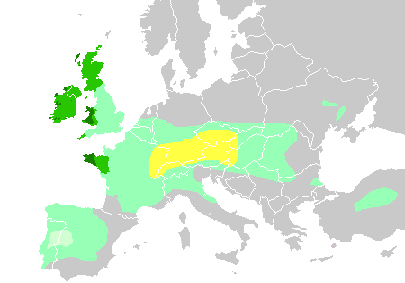
Keltská migrace

Slide 33
Druidové
Nejvýznamnější roli v řízení společnosti
Kdo se příkazu druidů nepodřídil, byl vyloučen z účasti na rituálu, což pro něj mělo velmi neblahé důsledky. Všichni se jim vyhýbali, aby nebyli kontaktem s nimi poskvrněni, nemohli žádat o své právo na soudech a nebyli jim svěřovány žádné úřady (hodnosti).
Caesar, BG VI 13, 2: quibus ita est interdictum, hi numero impiorum et sceleratorum habentur, his omnes decedunt, aditum sermonemque defugiunt, ne quid ex contagione incommodi accipiant, neque his petentibus ius redditur, neque honos ullus communicatur.

Slide 34
Irské doklady
Králové odvozovali svůj původ od boha, otcem krále Cuchalainia byl kupříkladu bůh Lug.
Objevuje se i patronym „syn moře“.
Byli světskými i duchovními vůdci svého lidu, ručili za blahobyt a rozkvět země a někteří z nich byli rituálně zabiti, aby opět došlo ke smíření společnosti a jejími bohy.
Moc druidů zde na rozdíl od Gallie oproti královské postupně slábla.

Slide 35
Hieros gamos: Rituální sňatek mezi irským králem a bohyní Irska Ériu. Svazek krále s bohyní přinášel zemi blahobyt.
Investitura: Slunce, chápané jako zlatý pohár červeného vína. Bohyně Ériu jej přináší řadě smrtelných králů Irska, aby legalizovala nebo potvrdila jejich zvolení a podpořila úrodu a plodnost země.

Slide 36
Další části investitury:
Účastníci tzv. „býčího spánku“ museli pravého krále spatřit ve snu.
Do souvislosti s irským sakrálním královstvím byly dávány posvátné stromy. Vládcova inaugurace vždy probíhala u posvátného stromu – symbolu svrchovanosti, tradice a moudrosti.

Slide 37
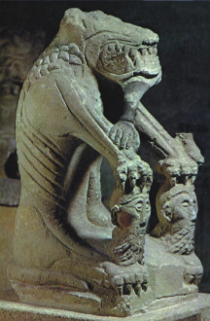

Slide 38
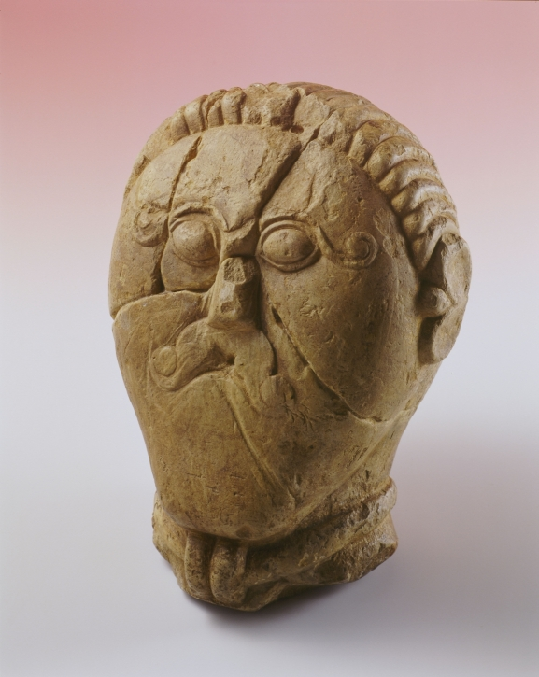

Slide 39
Paralely s Germány
Moc kněží na sněmech
Bohyně Medb= opojná, opájející
Víra v bitevní furie
Motiv převtělujících se labutí, kladiva, stromu nesmrtelnosti. Eburoni byli lidem tisu, Lemovici lidem jilmu.

Slide 40
Skythové
Podle Hérodota: předek Skythů byl podle jejich pověstí božského původu.
Původ království: Království bylo původem z nebe,
Investitura: Z nebe prý spadly zlatý pluh, jho, sekera a miska. Jen ten, kdo se jich mohl dotknout (jiným zlato při doteku žhnulo) se mohl stát králem. Králové toto zlato pečlivě střežili a každý rok pro ně chodili se slavnými obětmi na usmířenou.
U Skythů existovaly i legendy, které najdeme rovněž v íránském prostředí, hovořící o tom, že se krále vyvoleného bohy dotkl plamen z nebes.

Slide 41
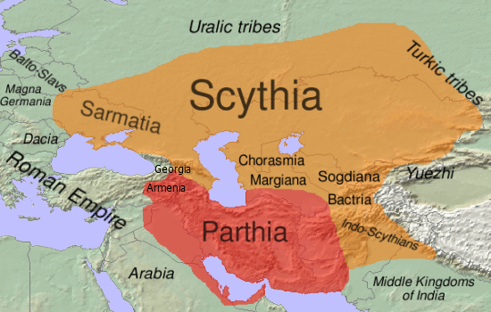

Slide 42
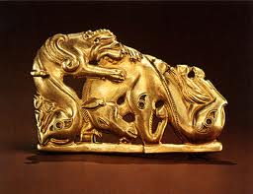

Slide 43
Hunové
Mégistos tón theón
Incident v Serdice
Meč boha války
Věštěni na Catalaunských polích a u Aquileie
Královské štěstí (při rozhovoru hunského vyslance Edekona s císařem Theodosiem II., před bitvou na Catalaunských polích, v oslavné písni, zpívané při Attilově pohřbu, a také si na ně připíjejí hosté na hostině u hunského krále.

Slide 44
Hostina má nemálo rysů podobných hostinám v palácích thráckých sakrálních náčelníků a králů. Je tu nejenom rituální přípitek, ale i skromné nádobí a jídlo, jehož Attila užíval, zatímco jeho hosté jedli na luxusním nádobí vybraná jídla.

Slide 46
Siung-nu
Šan-jü: Původ a investitura: Zrozený Nebem a Zemí, ustanovený Sluncem a Měsícem
Měl důležité obřadní a obětní povinnosti. Každý den se například ráno klaněl Slunci a večer Měsíci, obětoval duchům zemřelých předků, Nebi a Zemi, účastnil se též rituálních obřadů při uzavírání mezinárodních smluv.

Slide 48
Mongolové, Japonsko
Mongolští chánové se také považovali za vladaře z pověření Nebes a jejich jménem vydávali svá nařízení.
Výchova vlkem
Japonský císař, který byl rovněž sakrálním vladařem, odložil titul „Syn Slunce“ teprve ve 20. Století.

Slide 49
Foiníčané
Řád vesmíru byl podle foinických představ vytvořen v boji Baala s Motem. Udržovat jej pomáhala ochrana slabých.
Počáteční vláda: Tzv. Baal Hamon byl v Karthágu zobrazován jako bůh-král.
Baalové byli „pány“, hlavními bohy určitého města či místa. Byblu vládla např. bohyně Baalet, tedy „Paní“, a ta zde ustanovovala a ochraňovala krále. V Sidónu byli králové a královny kněžími a kněžkami bohyně plodnosti Aštarty. Královská a kněžská moc se u Foiníčanů spojovaly.

Slide 50
Slované
Vzácná, ale výmluvná svědectví o Slovanech na našem území zanechal latinsky píšící kronikář 12. stol. Kosmas.
Je to především jeho obraz Přemysla Oráče. Tvrdí, že byl „lidu zrozen od bohů“, dokládá jeho symbolickou sakrální orbu, jež měla zajistit úrodu nastávajícího zemědělského roku – úhor, jejž Přemysl orá, má délku pouhých 12 kroků a je to tedy symbolické pole, podobné jaké máme v Řecku dosvědčeno v Athénách.

Slide 51
V římských pověstech se vyskytuje zasazení „mrtvého dřeva“, z něhož vyroste dřevo plodné (v souvislosti s Romulem, zde Přemyslova otka).
Investitura: Lýčené střevíce, uchovávané na Vyšehradě, zřejmě magickým způsobem předávali knížecí moc.

Slide 52
Tradice sakrální moci přechází i v Kosmově pojetí do křesťanských Čech: božstvo např. odevzdává vládu knížeti Vratislavovi.
Prastará etika promlouvá z křesťanských formulací, které chválí česká knížata jako ochránce sirotků, vdov a těšitele zarmoucených.

Slide 53
Bulharsko
Z. Váňa uvádí tzv. kukerské hry v Bulharsku, při nichž na jaře mužská postava se zvířecí maskou a dřevěným falem jakoby slaví svatbu se ženou, která pak předstírá těhotenství a porod. Se zvykem souvisí také rituální orba a setí.
Podobný význam mělo pochovávání tzv. Jarila do hrobu na poli.
Motiv sňatku bratra a sestry, vyskytující se v tzv. kupalských písních.

Slide 54
Zajímavé a obtížně interpretovatelné jsou slovanské hry na krále a královnu, které končí stínáním krále – snad původně jeho obětí bohům.
Velmi podobný charakter má lidový zvyk, pěstovaný na Slovácku (Skoronice, Vlčnov, druhotně Kyjov) a zvaný Jízda králů.

Slide 55
Americký kontinent Střední a Jižní Amerika
Ve středoamerické oblasti se od 8. stol. př. Kr. vyvíjela kultura Olméků. V čele jejich společnosti stál velekněz.
Podle této skutečnosti a také na základě toho, že se zde vyskytoval obraz člověka s jaguáří hlavou, můžeme usuzovat, že máme před sebou první vývojový stupeň státnosti vyšších středoamerických kultur.

Slide 56
Toltékové
Opeřený had
Stejný titul má i nejvyšší kněz
Král významnou roli v kultu

Slide 57
Aztékové
Jednou z nejznámějších indiánských kultur Ameriky je kultura aztécká. Od 1. do 7. stol. po Kr. byl kultovním centrem tzv. teotihuacanské kultury Aztéků Teotihuacan, jehož jméno znamenalo „Město, kde se člověk proměňuje v boha“.
Původ vládce a hieros gamos
Vladař tu vystupoval jako syn boha nebes a bohyně země a byl zároveň i nejvyšším knězem.

Slide 58
Vrchol kultury Aztéků spadá časově až do doby našeho vrcholného středověku a novověku, přesto však nese rysy, které známe ze starověkých civilizací. Tehdejší hlavní město, Tenochtitlan, Vznikalo kolem chrámu, stejně tak jako mezopotámská města.
Také za vítězství ve válkách bylo v té době považováno zabrání chrámu nepřítele. Aztécký král vždy po uplynutí 52 let zapaloval oheň nového cyklu času.

Slide 59
V prostředí Tarasků byl král rovněž i hlavou kultu a ochráncem sochy jejich nejvyššího boha. Nutnost této ochrany připomíná z Mezopotámie známou víru, že socha božstva není jen symbolem, ale souvisí s ní trvání a blaho konkrétního města a s jejím odvlečením opouští město jeho vládnoucí bůh.U dalších mexických Indiánů, Zapotéků, měl velekněz vyšší, moc nežli král a velmi důležitý byl i u Mixtéků.

Slide 60
Paralely
Paralely ve fungování středoamerických a mezopotámských kultur jsou překvapivé. Chrám, který je prvním bodem existence města, který je považován za hlavní ochranu určitého území, velekněz má primární státní funkci, posléze se u Aztéků kněžská funkce spojuje s králem který je pokládán za syna božstev, spojuje (a to už svým původem) nebe a zemi, obnovuje řád.

Slide 61
Zřejmě pod vlivem z Mexika měli i severoameričtí Natchezové v čele krále, nazývaného Slunce, jenž jako symboly svého postavení nosil péřový pláš a korunu. Jeho služebníci umírali spolu s ním.

Slide 62
Jižní Amerika
Král Mochitů v Peru byl považován za živoucího boha a hlavní božstvo těchto Indiánů bylo zobrazováno jako napůl král a napůl kočkovitá šelma.

Slide 63
Nástupcem této kultury byla v Peru říše Chimu. Král tu byl zodpovědný za přízeň bohů a pokud ji ztratil, byl utopen v moři.
Ztráta přízně božstev se projevovala různými katastrofami a souvisela tedy s narušením světového řádu.

Slide 64
Inkové
Král (inta) a královna se zde prohlašovali za syna a dceru Slunce a byli manželi i sourozenci. Král byl považován za žijícího boha, vládl despoticky a po jeho smrti se palác, kde sídlil, stal svatyní. Nový inta si pak vystavěl nový palác.
Králova zodpovědnost za úrodu a plodnost je patrná z toho, že každoročně zahajoval jarní práce.

Slide 65
Nepochybně byl také králem spravedlnosti. Etika království Inků o tom svědčí velmi výmluvně. Kdo zde nemohl pracovat (např. nemocní, vdovy), dostával veškeré zaopatření od státu. Lidé starší 60 let už vůbec nemuseli pracovat, po padesátce se po nich vyžadovalo práce méně než od mladších. Neexistovalo tu soukromé vlastnictví, snad proto, že vlastníkem všeho byl král, vládnoucí bůh.

Slide 66
Království Inků je ukázkou toho, že na principech „boží vlády“ a sakrálního království mohla vznikat velmi humánní společnost. Očekávání Božího království, které je nejvyšší křesťanskou nadějí. Vychází z podobných myšlenkových zdrojů: Kde vládne Bůh, funguje světový řád bezchybně a panuje tu také jeden z jeho nezbytných pilířů, spravedlnost, soucit a láska.

Slide 67
Polynésie
Polynéské mýty znají božstva, velmi se podobající lidem, kulturní hrdiny, kteří jsou syny božstev a smrtelníků. To. Co je v mytologii starověku už vesměs zapomenuto, vystupuje zde ještě v původní podobě. Dobrým příkladem je ještě zcela jasná představa ptáků jako božských vtělení a božích poslů.

Slide 68
Chaos
Velký světový oceán se tu nazývá Havaiki. Z něho hrdina Maui loví jednotlivé pevniny. I zde je tedy základem světa pravodstvo, pevniny (v tomto případě samozřejmě ostrovy) vznikají záslihou hrdiny, který je boží syn. V Hawaiki vládne mrazivý chlad.

Slide 69
Na počátku všeho byl praotec bohů Ta`aroa, který se zrodil sám od sebe a žil ve tmě ve velké skořepině, otáčející se v prostoru. Nebylo nebe, země, moře, slunce, měsíc ani hvězdy. Bylo jen prostranství nebe, země, moře a sladkých vod. Bůh stvořil nebe a zemi ze skořápek (starší a mladší), v nichž žil. V období chaosu byla tma, věčná noc. Jako první se z ní zrodily skály, pak slaná a sladká voda. Bohy i nebe tvořil Ta`aroa v temnotách. Aby se nebi a zemi dostalo světlo, museli bohové doby temnot nebesa zvednout. Chaos mezi nebeskými tělesy zrušil bůh Ra`i-tupua.

Slide 70
Maui je polobůh, syn slunce, typický předchůdce vlastností, které pak nacházíme u sakrálních králů.

Slide 71
V mýtech o Mauim najdeme také stopu sakrálního království. Existoval královský opasek, jímž se zjištovala pravost panovníka nebo hrdiny. Mnohem lépe je zastoupeno v mýtech o Ta`arovi. Tento bůh stvořil lidem krále a náčelníky. V chrámu Vai`-otaha na Poropoře dostávali králové žlutý opasek a v chrámu na Ra`iatey červený. Opasek byl i symbolem síly. Tady probíhala jejich investitura.

Slide 72
Na Nové Guiney se užívá pro životní sílu, působící v každé bytosti, pojmu mana. Tato mana může být uloupena a přenesena z jedné bytosti na druhou. Dosti to připomíná sumerský pojem me, který označuje vnitřní sílu tvorů i věcí a může být rovněž uloupen, dostat se do cizího vlastnictví.

Slide 73
Austrálie
Stvořiteli řádu byli pro Aboriginy mytické bytosti Nayahyunga. Byli to první lidé. Vytvořili zemi, živočichy a všechny další součásti řádu, učili lidi připravovat potravu, ale přinesli také příklady etického jednání, vytvořili zákony a rituály. Byly to různé rituály přechodové, ale i ty, které udržovaly a obnovovaly život v přírodě. V rituálu se opakuje akt stvoření světa.

Slide 74
Duhový had je považován za stvořitele lidí. Je to reprodukční síla přírody a jsou mu věnovány hlavní australské rituály, udržující řád. Bouřemi a povodněmi trestá ty, kdo porušují zákony. Vypráví se také o tom, že pomstil sirotka, kterému nedali jíst.
Duhový had je v podstatě božstvem-králem, který bdí nad světem a spravedlností v lidské společnosti.

Slide 75
Mytická bytost zvaná Nagorrgho přinesla nejprve rituál, který je na samém počátku dějin, a s ním zavedla také sociální řád.
V severním Qeenslandu věřil domorodý kmen v mytickou bytost zvanou Kohin. Zije v Mléčné dráze, ale v noci chodí po zemi v podobě obrovského válečníka, který zabije každého, s kým se setká. Je to bůh blesku a hromu. Je ovšem i strážcem etiky společnosti. Překročení jejích tabu je urážkou Kohina a provinilec za ni po určité době zemře.

Slide 76
Náčelníci dbali mimo jiné o udržování kultovních obřadů, mýtů a legend. Předkové v těchto mýtech často vystupovali v napůl lidské a napůl zvířecí podobě.
Rituály plodnosti jsou zastoupeny na skalních kresbách a malbách. První vegetační kult mohou reprezentovat figury v podobě jamových hlíz, které se objevují spolu se symboly Duhového hada. Představu jednoty vesmíru, případně soužití božstev a lidí dokládají lidské figury se zvířecími hlavami.

Slide 77
Tzv. Velikonoční ostrov (Rapanui) domorodci nazývali ve svých nejstarších legendách také Pupek světa, Oko, které vidí oblohu a Hranice proti obloze.

